Slide 1
Cinétique chimique et catalyse
Chapitre 4 :
Les objectifs de connaissance :
La lumière présente des aspects ondulatoire et particulaire ;
On peut associer une onde à une particule (relation de De Broglie) ;
Transferts d’énergie (émissions spontanée et stimulée d’énergie) ;
Aspect probabiliste de certains phénomènes quantiques ;
Fonctionnement du LASER et propriétés.
Les objectifs de savoir-faire :
Identifier des situations physiques où le caractère ondulatoire de la matière est significatif ;
Identifier des situations physiques où le caractère corpusculaire de la matière est significatif.
Thème : COMPRENDRE
Livre : Chapitre 9
Domaine : Temps, mouvement et évolution
 Temps et évolution chimique : cinétique et catalyse

Slide 2

1. Classification des réactions
Réactions lentes : c'est une transformation dont l'évolution peut être suivie « à l'œil nu » ou avec les appareils de mesure courants pendant quelques secondes (ou plus longtemps).
Exemples : L’oxydation des ions iodure I– par le peroxyde d’hydrogène H₂O₂ ou les ions peroxodisulfate S₂O₈^{2–} est une transformation lente que l’on peut suivre à l’œil nu : on observe une intensification progressive de la coloration brune due à l’apparition de diiode I₂.
réaction entre les ions iodure (I–) et les ions péroxodisulfate (S₂O₈^{2–}) :
S₂O₈^{2–}_{(aq)} + 2 I–_{(aq)} → 2 SO₄^{2–}_{(aq)} + I_{2 (aq)}
réaction entre l’eau oxygénée (H₂O₂) et les ions iodure (I–) :
réaction entre les ions permanganate (MnO₄–) et l’acide oxalique (H₂C₂O₄) :
$$H_{2}O_{2}+2H^{+}+2I^{−}→2H_{2}O+I_{2}$$
De même, l’action de l’acide chlorhydrique sur une solution de thiosulfate de sodium entraîne la formation d’un précipité opaque de soufre :
$$S_{2}{{O_{3}}^{2−}}_{(aq)}+3{H^{+}}_{(aq)}⇌2S_{(s)}+2\text{S}{{\text{O}}_{2}}_{(g{)}}+2H_{2}O_{(ℓ)}$$

Slide 3
Réactions rapides : on dit qu'une transformation est rapide si elle se fait en une durée trop courte pour que son évolution puisse être suivie « à l'œil nu » ou avec les appareils de mesure courants. C'est-à-dire qu'il est impossible de distinguer des états intermédiaires entre l'état initial et l'état final du système.
Exemple : Réaction des ions permanganate (MnO₄–) avec les ions fer (II)
2. Facteurs cinétiques
2.1. La température
Pour faire varier la vitesse d'une réaction, on peut jouer sur la température :
Une température plus élevée augmente l'agitation et donc la vitesse de réaction ;
Une température faible diminue le désordre et donc réduit la vitesse de réaction ;
Pour arrêter une réaction, on effectue une trempe dans le cas des solutions aqueuses qui consiste à plonger la solution dans un mélange d'eau et de glace dont la température est proche de 0°C. Cela a pour effet de stopper la réaction.
2.2. La concentration
Le deuxième facteur permettant d'influencer la vitesse de réaction est la concentration en réactifs : plus les concentrations sont élevées, plus la chance d'obtenir des chocs efficaces est forte.
Exercices : n°8 p244 et n°9 p244

Slide 4
3. Catalyse
Un catalyseur est une espèce chimique qui va servir d'intermédiaire pour accélérer la réaction mais qui n’apparaît pas dans l’équation de cette réaction. Lorsqu’un catalyseur est utilisé pour accélérer une transformation, on dit que celle-ci est catalysée.
On distingue trois types de catalyseurs :
Les catalyseurs homogènes : réactifs et catalyseurs sont réunis en une seule phase ;
Les catalyseurs hétérogènes : le catalyseur et les réactifs se trouvent dans deux phases différentes ;
Les catalyseurs enzymatiques : le catalyseur est une enzyme, c'est-à-dire une protéine élaborée par les systèmes vivants. Il s'agit à la fois d'une catalyse homogène car le catalyseur et les réactifs du milieu biologique ne forment qu'une seule phase aqueuse, et d'une catalyse hétérogène du fait du mode d'action (présence d'un site actif).
Remarques :
Un catalyseur n'apparait jamais dans l'équation globale de la réaction car il est utilisé puis régénéré ;
Un catalyseur modifie le mécanisme réactionnel de la réaction étudiée, c’est-à-dire la nature des étapes permettant de passer des réactifs aux produits. En aucun cas, il ne pourra modifier le sens d’évolution d’un système, ni son état d’équilibre ;

Slide 5
Un catalyseur influe uniquement sur la cinétique de la réaction chimique considérée. Il n’est pas consommé et se retrouve inaltéré à la fin de la réaction. Il suffit alors d’une très petite quantité de catalyseur pour transformer rapidement une grande quantité de réactifs ;
En général, un catalyseur catalyse une réaction déterminée et une réaction donnée ne peut être catalysée que par un nombre restreint de catalyseurs. On dit qu’un catalyseur est spécifique d’un type de réaction ;
Un catalyseur peut également être sélectif si, à partir d’un système initial susceptible d’évoluer selon plusieurs réactions, il accélère préférentiellement l’une d’elles.
3.1. La catalyse homogène
Lorsque le catalyseur et les réactifs sont tous gazeux ou tous en solution (dans l'eau ou dans un autre solvant), on parle de catalyse homogène. Le catalyseur et les réactifs sont donc dans la même phase. L’efficacité de ce type de catalyseur est d’autant plus grande que sa concentration en solution est élevée. Cependant, une fois la concentration limite de catalyseur atteinte, l'efficacité de celui-ci n'évolue plus.
Remarque : Beaucoup de réactions de chimie organique utilisent la catalyse homogène (ex : préparation d’aldéhydes linéaires et ramifiés à partir d’alcènes).
Exemple : oxydation des ions iodure par les ions peroxodisulfate. C’est une réaction lente qui peut être catalysée par les ions fer (II).

Slide 6
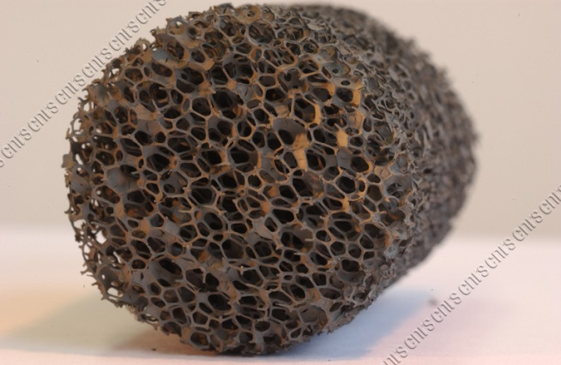



L’équation de la réaction est :
$$S_{2}{O_{8}^{2−}}_{(\text{aq})}+2I_{(\text{aq})}^{−}⇌2 \text{S}{{\text{O}}_{4}^{2−}}_{(\text{aq})}+I_{2(aq)}$$
C’est une réaction lente qui peut être catalysée par les ions fer (II) :
Oxydation des ions peroxodisulfate par les ions fer (II) :
Oxydation des ions iodure par les ions fer (III) :
$$S_{2}{O_{8}^{2−}}_{(\text{aq})}+2\text{F}{\text{e}}_{(\text{aq})}^{2+}⇌2 \text{S}{{\text{O}}_{4}^{2−}}_{(\text{aq})}+2\text{F}{\text{e}}_{(aq)}^{3+}$$
$$2I_{(\text{aq})}^{−}+2\text{F}{\text{e}}_{(aq)}^{3+}⇌I_{2(aq)}+2\text{F}{\text{e}}_{(\text{aq})}^{2+}$$
3.2. La catalyse hétérogène
On utilise des mousses au niveau du pot d'échappement des automobiles jouant le rôle de catalyseur. Elle permet d'optimiser la réaction de combustion du mélange air-essence et réduit considérablement le dégagement de gaz nocifs dans l'atmosphère.
← Mousse de ß-SiC (carbure de silicium) utilisée comme support de catalyseur dans les réactions de dépollution des gaz d'échappement des moteurs diesel.

Slide 7
Lorsque le catalyseur est solide et que les réactifs sont gazeux ou en solution aqueuse, on parle de catalyse hétérogène. Les réactifs et le catalyseur n’évoluent alors pas dans la même phase. La surface du catalyseur solide en contact avec les réactifs joue un rôle primordial dans la réaction : c’est à ce niveau que les espèces réagissent entre elles et se transforment pour finalement libérer les produits de la réaction.
Remarque : La surface du catalyseur en contact avec les réactifs est appelée surface active. Un catalyseur est d’autant plus efficace que sa surface active est grande.
Exemples : synthèse industrielle de l’ammoniac, pots catalytiques, …
3.3. La catalyse enzymatique
La catalyse est enzymatique lorsque le catalyseur est une macromolécule d’origine biologique : une enzyme. Ce sont des protéines, c’est-à-dire des molécules constituées par l’enchaînement de plusieurs centaines d’acides aminés.
Remarques :
Les enzymes catalysent les réactions biochimiques du vivant : il s’agit de catalyse homogène mais la réaction a lieu à la surface de l’enzyme, comme en catalyse hétérogène ;
Une enzyme est un catalyseur spécifique : chaque enzyme peut catalyser qu’une réaction chimique particulière.
4. Suivi temporel d’une réaction chimique

Slide 8
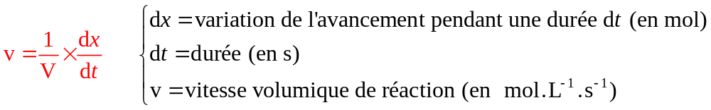
L'étude de l'évolution temporelle des systèmes chimiques, appelée cinétique chimique, permet notamment de déterminer la vitesse d'une réaction et les techniques de suivi temporel [voir $4.3] des transformations chimiques (titrage, spectrophotométrie ou encore conductimétrie) permettent de déterminer l’avancement x d’une réaction à différents instants.
4.1. Vitesse volumique de réaction
Définition :
On définit la vitesse volumique de réaction v à partir de l’avancement x de la réaction et du volume V du système réactionnel :
Remarque : le quotient dx/dt représente ainsi la dérivée de l’avancement par rapport au temps.
Détermination graphique de la vitesse :
La courbe x = f(t), qui a l'allure de la fonction logarithme, est alors exploitable. La vitesse de la réaction à un temps t donné est obtenue en déterminant graphiquement le coefficient directeur de la tangente à la courbe x = f(t) au point t considéré. Ce coefficient directeur est égal au quotient dx/dt, en divisant cette valeur par le volume de la solution, on obtient la vitesse volumique de la réaction.

Slide 9
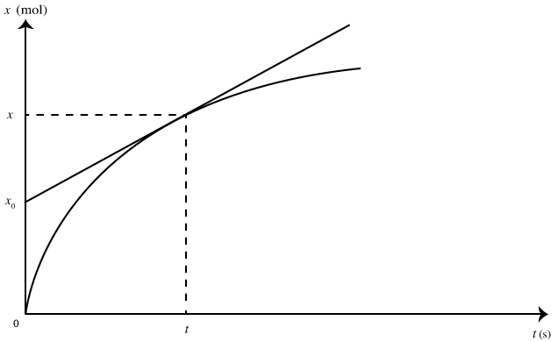
4.2. Temps de demi-réaction
Définition :
Le temps de demi-réaction, noté t_{½}, est la durée nécessaire pour que l'avancement x de la réaction soit égal à la moitié de sa valeur finale :
x(t_{½}) = ½ x_{final}
Remarques :
Si la transformation est totale, ce qui correspond à la disparition du(des) réactif(s) limitant(s), l'avancement final est égal à l'avancement maximal :
x(t_{½}) = ½ x_{max}

Slide 10

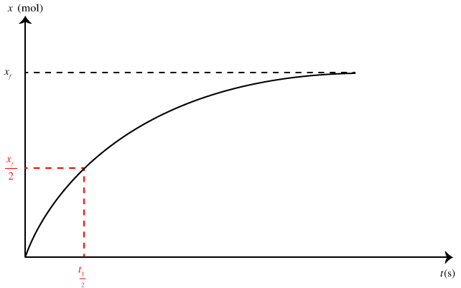
Le temps de demi-réaction peut être déterminé à partir du graphique donnant la variation de l’avancement de la réaction en fonction du temps, x = f(t) : t_{½} est l’abscisse du point d’ordonnée
On peut calculer x_{max} à partir du réactif limitant dans le tableau d'avancement. En reportant cette valeur sur la courbe x = f(t) on déduit par simple lecture graphique la valeur de t_{1/2} ;
On considère que l’état final d’un système est atteint au bout de 6 à 7 fois le temps de demi-réaction. Ce dernier caractérise donc l’évolution temporelle du système chimique.

Slide 11
4.3. Méthodes de suivi
Il s’agit de déterminer, à différents instants, la quantité de matière ou la concentration d’un réactif ou d’un produit de la réaction.
Pour cela on dispose de plusieurs méthodes :
Par titrage ;
Par spectrophotométrie.

